Slide 1
Ferngesteuertes Auto
Student: Constantin Adrian und Rosca Alexandru
Betreuen: Dragomirescu Cristian

Slide 2
Einführung
Modellautos, die allgemein als ferngesteuerte Fahrzeuge oder RC-Autos bezeichnet werden, sind erstaunliche Spielzeuge, die sowohl Kinder als auch Erwachsene ansprechen. Sie verfügen über Fernbedienungen, sodass Sie sie aus der Ferne bedienen und ein unterhaltsames Fahrerlebnis haben können. Lassen Sie uns ihre Verwendung in Mechanik und Elektrizität genauer betrachten.

Slide 3
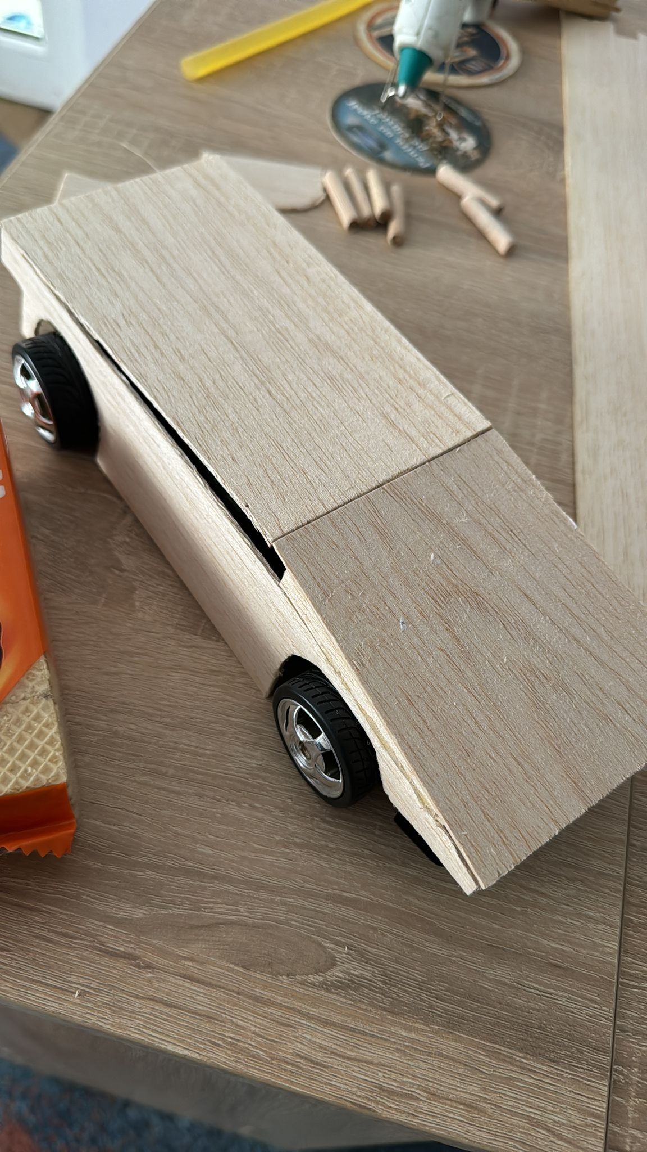
Mechanische Verwendung
Federung und Lenkung: Ferngesteuerte Autos (RC-Autos) sind mit Aufhängungen ausgestattet, die es ihnen ermöglichen, auf verschiedenen Oberflächen wie Asphalt, Gras oder Kies zu fahren. Die Lenkung ermöglicht präzise Kurven und das Ausweichen von Hindernissen.
Getriebe: Sie verfügen über Getriebe, die die Leistung vom Motor auf die Räder übertragen. Es gibt Optionen wie Allradantrieb, Hinterradantrieb oder Vorderradantrieb.
Karosserie und Chassis: Je nach Art des Autos kann das Chassis flexibel oder steif sein, während die Karosserien der RC-Autos aus leichtem Material wie Kunststoff bestehen.

Slide 4
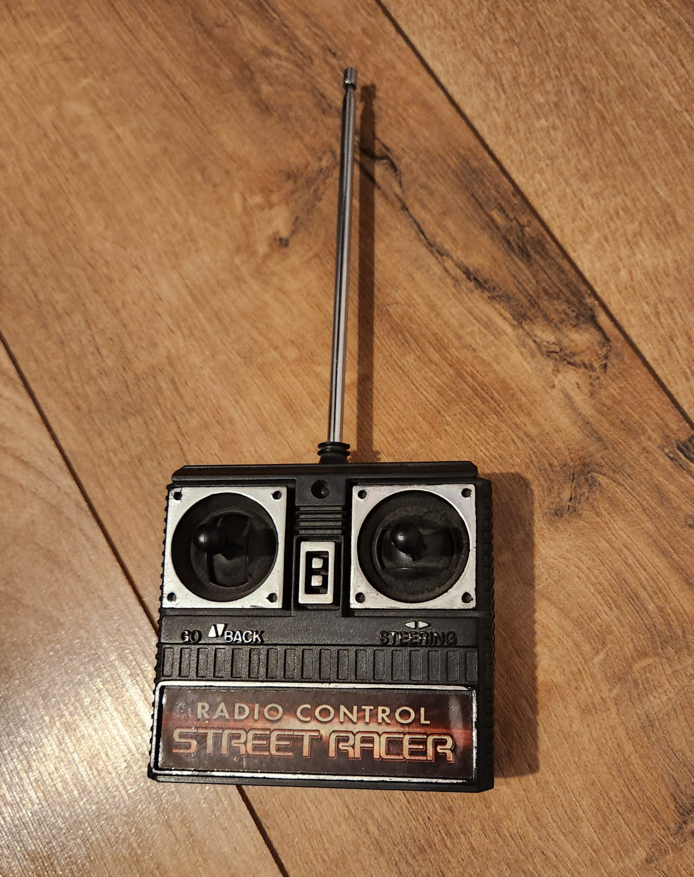
Elektrische Verwendung
Elektromotoren: Die meisten ferngesteuerten Fahrzeuge werden von Elektromotoren angetrieben, die gebürstet oder bürstenlos sein können. Bürstenlose Motoren sind langlebiger und effizienter.
Wiederaufladbare Batterien: RC-Autos werden mit wiederaufladbaren Batterien betrieben. LiPo (Lithium-Polymer)-Batterien sind beliebt aufgrund ihrer hohen Kapazität und geringen Gewichts.
Elektronische Steuerung: Änderungen in Richtung, Geschwindigkeit und anderen Funktionen können über elektronische Schaltkreise und Steuerplatinen vorgenommen werden. Die Fernbedienung ist unerlässlich, um das Auto zu steuern.

Slide 5
Erfahrung
Wir haben ein ferngesteuertes Auto gebaut, bei dem sowohl die elektrischen als auch die mechanischen Komponenten wichtig waren. Das Chassis stammte von einem alten ferngesteuerten Fahrzeug. Wir haben die Hardware, Software und den Motor aus diesem alten ferngesteuerten Auto übernommen, daher waren die Leiterplatte (PCB) und das Bluetooth-Modul bereits eingerichtet. Wir haben herausgefunden, welche Frequenz der Mikrocontroller benötigt, und obwohl wir keinen für das Auto hatten, konnten wir den perfekten finden. Für die Karosserie des Autos haben wir Holz verwendet, um es wie einen Tesla Cybertruck aussehen zu lassen. Die Räder stammten vom selben Auto, aus dem wir den Motor ausgebaut haben.

Slide 6
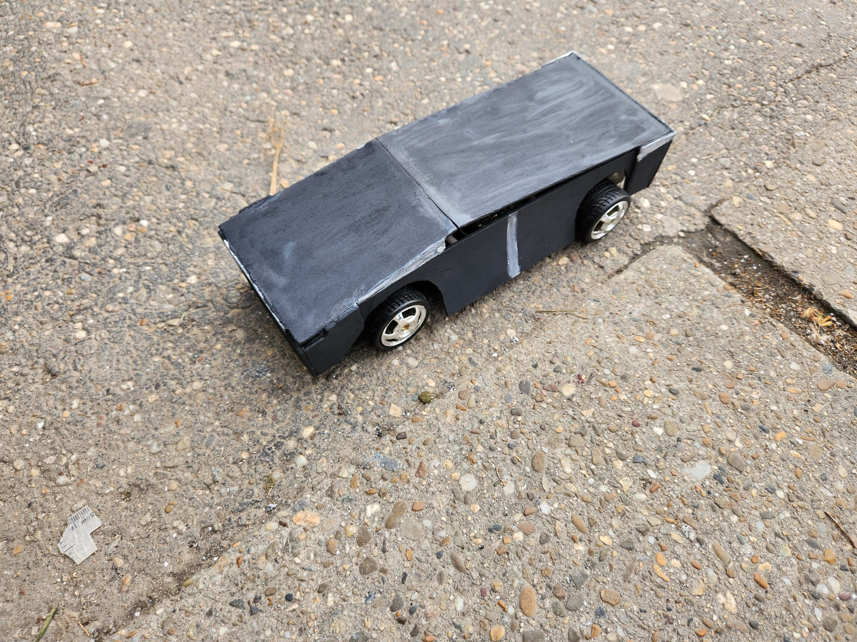
Schlussfolgerung

